Slide 1
FINAL PROJECT | COMP6140001 DATA MINING
Prediksi Customer Churn
pada Industri Telekomunikasi
Pendekatan data mining menggunakan proses Knowledge Discovery in Databases (KDD)
Anggota Kelompok
Lionel Benedict Vincentino - 2802419111
Adrian - [NIM]
Keinen - [NIM]
Enrico - [NIM]
Dosen Pengampu
Eko Setyo Purwanto, S.Pd., M.Kom.
Kelas LD01 - LEC
BINUS University

Slide 2
LATAR BELAKANG
Kenapa customer churn itu penting
Churn adalah kondisi saat pelanggan berhenti pakai layanan dan pindah ke kompetitor. Bagi perusahaan telekomunikasi, mempertahankan pelanggan lama jauh lebih murah daripada mencari pelanggan baru, jadi mengetahui siapa yang berpotensi pergi, sebelum benar-benar pergi, punya nilai bisnis yang nyata.
Inti tugasnya
Klasifikasi biner
Untuk setiap pelanggan, prediksi:
1
Identifikasi Menandai pelanggan berisiko tinggi untuk churn dari profil dan pemakaiannya.
BERTAHAN
CHURN
2
Pahami Mempelajari faktor apa saja yang mendorong pelanggan berhenti.
Ini termasuk masalah klasifikasi terarah, tepat sesuai kelompok metode yang dipelajari di kelas.
3
Tindak lanjuti Menargetkan penawaran retensi ke pelanggan yang tepat sebelum mereka pergi.
Prediksi Customer Churn Telco | COMP6140001 Data Mining
2

Slide 3
DATA
Gambaran dataset
7.032
20
26,6%
1
pelanggan
(setelah dibersihkan)
fitur per
pelanggan
benar-benar
churn
kolom target
(Churn: Yes / No)
Sumber: Dataset publik IBM Telco Customer Churn (7.043 baris, 21 kolom), banyak dipakai untuk pemodelan churn. Salinan tanpa perlu login disimpan di repository project supaya link di lampiran bisa dibuka siapa saja.
Isi data tiap pelanggan
Demografi
gender, senior citizen, partner, dependents
Layanan
telepon, internet, online security, tech support, streaming
Akun
tenure, tipe kontrak, paperless billing, metode bayar
Tagihan
monthly charges, total charges
Prediksi Customer Churn Telco | COMP6140001 Data Mining
3

Slide 4
METODOLOGI
Proses KDD yang dijalankan
Knowledge Discovery in Databases adalah alur kerja standar data mining dari awal sampai akhir. Kami menjalankan keenam tahapnya pada dataset ini.
1
Selection
Memuat data churn mentah
2
Preprocessing
Membersihkan masalah kualitas data
3
Transformation
Encoding, scaling, menyeimbangkan kelas
4
Data Mining
Melatih 6 model klasifikasi
5
Evaluation
Membandingkan dengan metrik yang tepat
6
Interpretation
Mengubah hasil jadi rekomendasi bisnis
Prediksi Customer Churn Telco | COMP6140001 Data Mining
4

Slide 5
TAHAP 2 DAN 3
Menyiapkan data
1
Memperbaiki TotalCharges
11 data punya nilai kosong dan tersimpan sebagai teks. Ini pelanggan baru dengan tenure nol. Kolom diubah jadi angka dan 11 baris itu dihapus.
2
Menghapus customer ID
ID cuma label unik tanpa nilai prediktif, jadi dihapus.
3
Encoding fitur
Fitur kategorikal di-one-hot encode, fitur numerik distandardisasi supaya semua model bisa membacanya secara adil.
4
Menyeimbangkan kelas
Hanya 26,6% pelanggan yang churn. SMOTE diterapkan pada data latih supaya model tidak mengabaikan kelas minoritas (churn).
Prediksi Customer Churn Telco | COMP6140001 Data Mining
5

Slide 6
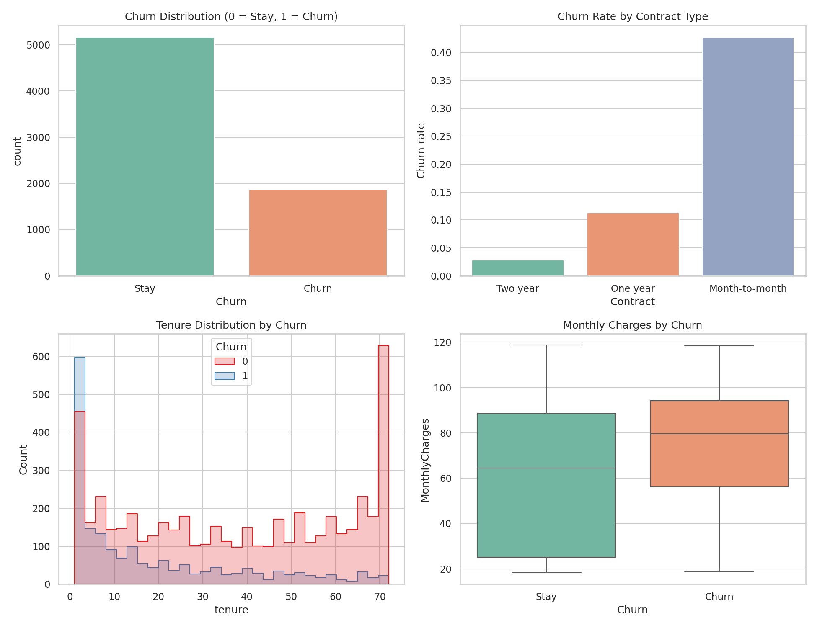
EKSPLORASI
Apa yang sudah terlihat dari data
Sinyal awal
Kontrak bulanan (month-to-month) jauh lebih banyak churn dibanding kontrak 1 atau 2 tahun.
Pelanggan baru (tenure rendah) paling berpotensi pergi.
Pelanggan dengan tagihan bulanan lebih tinggi cenderung lebih sering churn.
Prediksi Customer Churn Telco | COMP6140001 Data Mining
6

Slide 7
TAHAP 4
Enam model yang dijajal
Tugas ini meminta minimal lima model. Kami melatih lima metode klasik dari materi kuliah, ditambah satu metode modern untuk menyentuh tren data mining terkini.
Logistic Regression
Decision Tree
k-Nearest Neighbors
Probabilitas churn dari rumus berbobot
Rangkaian pertanyaan ya / tidak
Voting dari pelanggan paling mirip
Naive Bayes
Random Forest
XGBoost
Prediksi berbasis probabilitas Bayes
Banyak decision tree yang voting bersama
Gradient boosting modern (tren / LO3)
Prediksi Customer Churn Telco | COMP6140001 Data Mining
7

Slide 8
TAHAP 5
Memilih metrik yang tepat
Kenapa tidak cukup accuracy saja?
Karena hanya 27% pelanggan yang churn, model malas yang selalu menebak "bertahan" untuk semua pelanggan sudah dapat akurasi sekitar 73% tapi tidak menangkap satu pun churn. Tidak berguna.
Recall
Dari churn yang sebenarnya, berapa yang berhasil ditangkap? Melewatkan pelanggan yang akan pergi adalah kesalahan paling mahal, jadi ini paling penting.
Precision
Dari yang ditandai, berapa yang benar-benar churn? Mengontrol anggaran retensi yang terbuang.
F1 score
Keseimbangan precision dan recall. Ini metrik utama untuk perbandingan.
ROC-AUC
Kualitas pemeringkatan di semua ambang batas. Ini metrik utama untuk ranking.
Prediksi Customer Churn Telco | COMP6140001 Data Mining
8

Slide 9
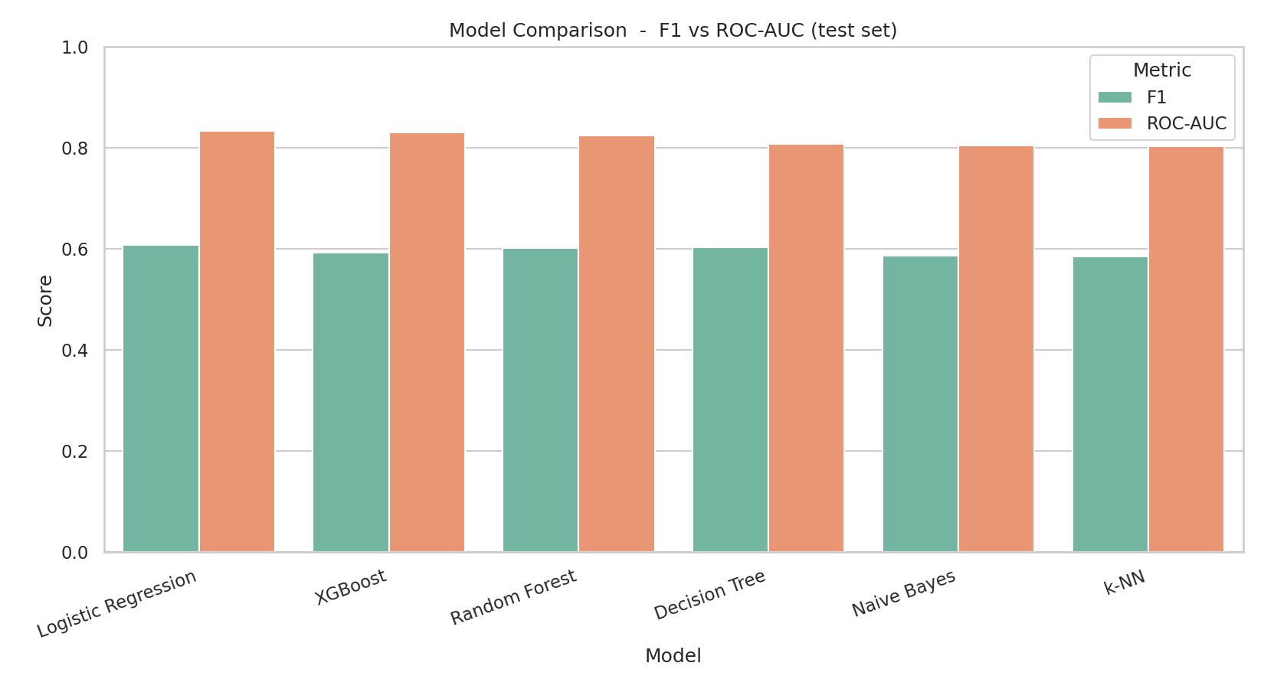
HASIL
Perbandingan performa model
Model | F1 | ROC-AUC | Recall
Logistic Regression | 0,607 | 0,833 | 0,778
XGBoost | 0,604 | 0,829 | 0,615
Random Forest | 0,600 | 0,823 | 0,650
Decision Tree | 0,602 | 0,806 | 0,738
Naive Bayes | 0,585 | 0,804 | 0,816
k-NN | 0,585 | 0,802 | 0,837
Terbaik keseluruhan: Logistic Regression
ROC-AUC tertinggi (0,833) dan F1 tertinggi (0,607). Model sederhana, kalau diolah dengan benar, bisa unggul di sini.
Cross-validation 5-fold mengonfirmasi peringkat ini stabil, bukan kebetulan dari satu kali split data.
Prediksi Customer Churn Telco | COMP6140001 Data Mining
9

Slide 10
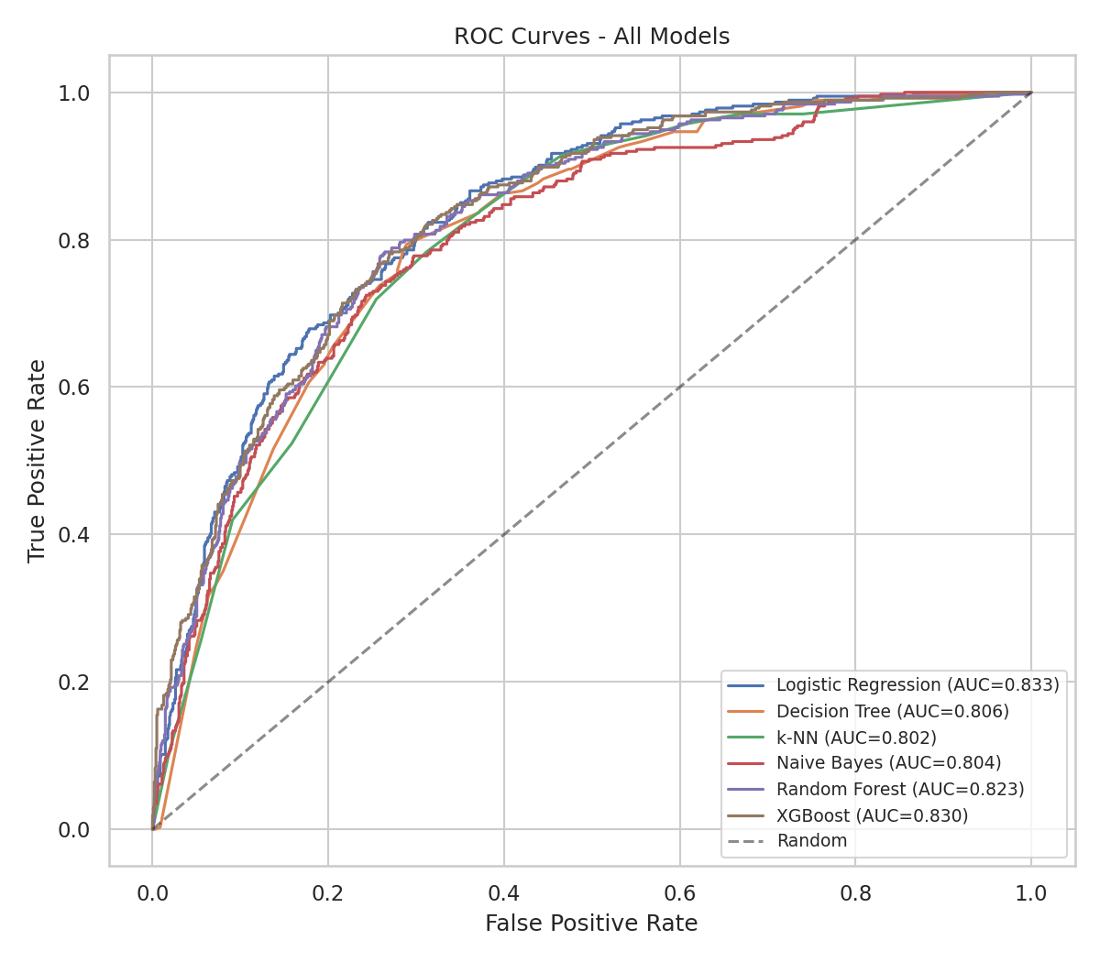
HASIL
Kekuatan ranking dan trade-off
Cara membaca kurva ini
Semakin kurva mendekati pojok kiri atas, semakin baik model memisahkan pelanggan churn dari yang bertahan.
Keenam model jelas mengungguli garis acak, artinya semua model benar-benar belajar sesuatu.
Ada trade-off precision vs recall yang jelas: k-NN dan Naive Bayes menangkap paling banyak churn (recall 0,84 dan 0,82) tapi menghasilkan banyak alarm palsu. Logistic Regression ada di titik keseimbangan terbaik.
Prediksi Customer Churn Telco | COMP6140001 Data Mining
10

Slide 11
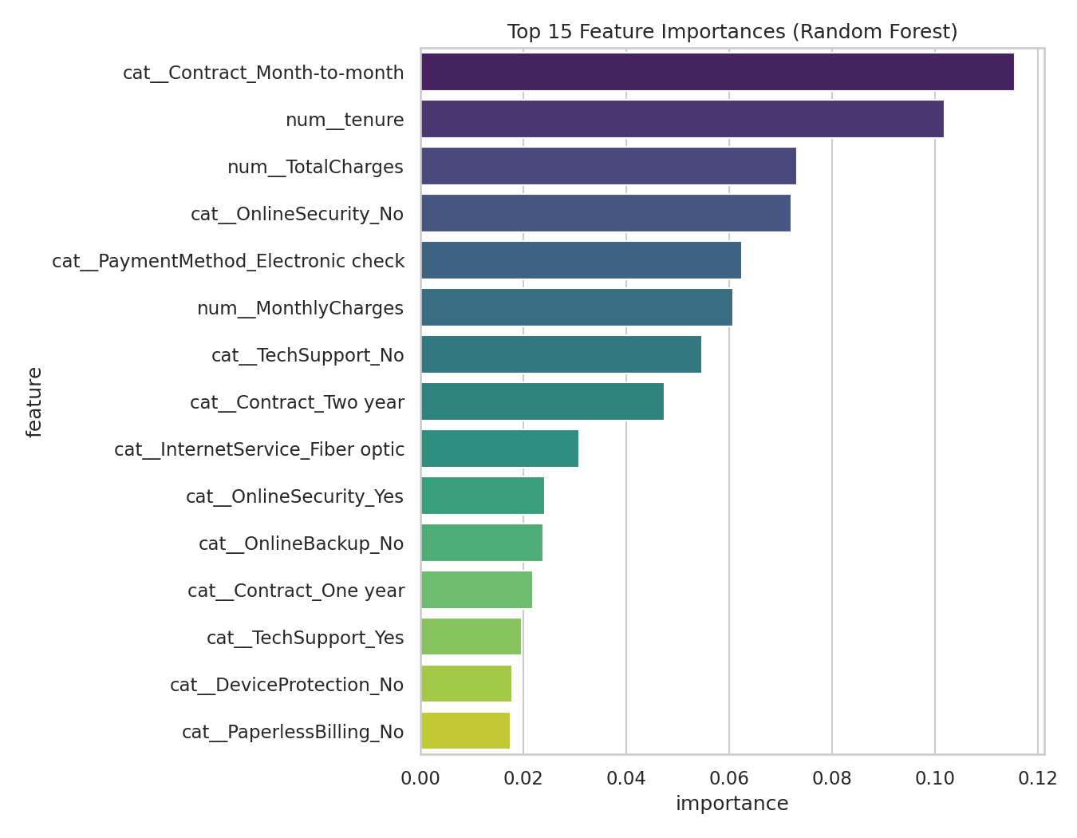
INTERPRETASI
Faktor yang paling mendorong churn
Faktor churn teratas
Kontrak month-to-month (sinyal terkuat)
Tenure pendek (pelanggan baru)
Tidak punya online security
Metode bayar electronic check
Tagihan bulanan lebih tinggi
Tidak punya tech support
Faktor ini diukur pakai Random Forest, dan hasilnya sejalan dengan sinyal awal dari EDA.
Prediksi Customer Churn Telco | COMP6140001 Data Mining
11

Slide 12
JADI APA ARTINYA?
Rekomendasi dan arah selanjutnya
Tindakan bisnis
Tren data mining yang disentuh (LO3)
Arahkan pelanggan month-to-month ke kontrak lebih panjang dengan insentif.
Fokuskan onboarding dan engagement awal ke pelanggan baru bertenure rendah.
Paketkan online security dan tech support untuk menurunkan risiko churn.
Tinjau segmen electronic check dan fiber optic untuk cari titik masalahnya.
Ensemble modern XGBoost / gradient boosting adalah standar industri saat ini, di luar model klasik.
Imbalanced learning SMOTE adalah teknik riset yang banyak dipakai untuk data dunia nyata yang timpang.
Explainable AI Feature importance sekarang, SHAP values sebagai langkah berikutnya: transparansi model adalah topik riset yang sedang berkembang.
Privasi dan etika Data churn menggabungkan atribut personal dan perilaku, jadi menyentuh isu privasi.
Prediksi Customer Churn Telco | COMP6140001 Data Mining
12

Slide 13
Kesimpulan
Enam model, satu cerita yang jelas
Kami menjalankan proses KDD secara utuh pada data telekomunikasi nyata, membandingkan enam model klasifikasi, dan memilih ROC-AUC serta F1 sebagai metrik yang adil untuk masalah yang tidak seimbang ini.
Logistic Regression tampil paling baik (ROC-AUC 0,833), dan faktor pendorong churn mengarah ke strategi retensi yang jelas dan bisa langsung dijalankan.
Terima kasih
Kelompok: Lionel | Adrian | Keinen | Enrico COMP6140001 Data Mining, BINUS University

